Slide 1
Tiết 1

Slide 2
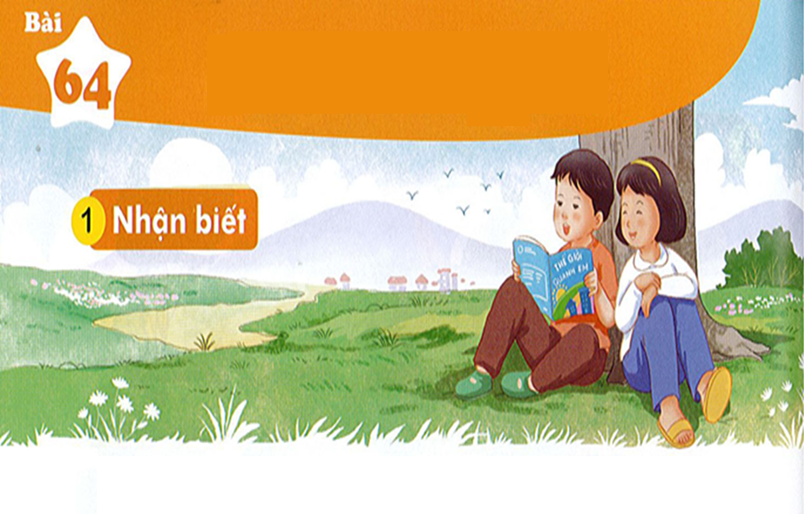
Em yêu sách. Nhờ có sách, em biết nhiều điều hay.
yêu
iêt
iêu
iêu

Slide 3
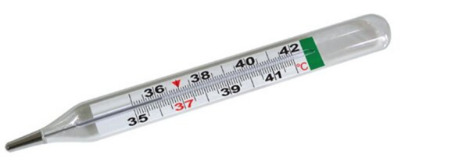


Đọc
2
iêu
iêt
con diều
nhiệt kế
iêu
yêu chiều

Slide 5
Tiết 2

Slide 6
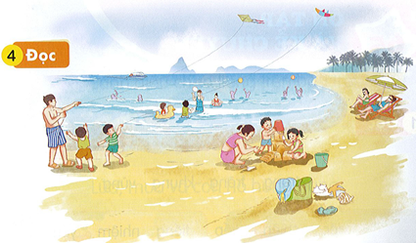

Slide 7
Bố cho Nam và em chơi thả diều. Bố dạy Nam biết cách vừa chạy vừa kéo căng dây và giật giật để con diều có thể bay cao. Hai anh em thích thú ngắm nhìn những cánh diều sặc sỡ, đáng yêu chao liệng trên bầu trời.
//
iêt
iêu
iêu
//
iêu
yêu
//

Slide 8

GIẢI LAO

Slide 9
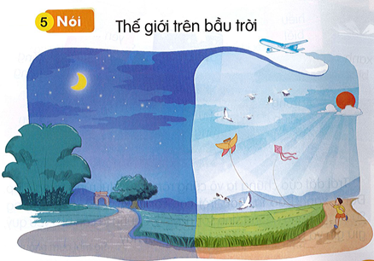

Slide 10





CHÀO TẠM BIỆT
Chúc các em chăm ngoan, học giỏi.

